Slide 1
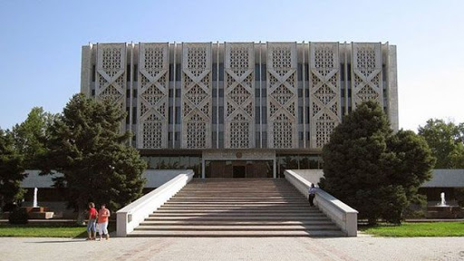
Русский язык
5
класс
Тема: Как мы ходили в музей.
(Прошедшее время глагола)

Slide 2
Сегодня на уроке
Мы совершим экскурсию по музеям Узбекистана.
Узнаем о прошедшем времени
глагола.
Выполним упражнения

Slide 3
ГЛАГОЛЫ в прошедшем времени
Действие завершилось
Отвечает на вопросы
что делал? что сделал?
Изменяются по числам, в единственном числе по родам
суффикс -л-

Slide 4
Как образуются глаголы прошедшего времени
Глаголы прошедшего времени образуются от основы неопределённой формы глагола с помощью суффикса
–Л–
рассказыва(ть) + Л = рассказываЛ (а, о, и); смотре(ть) + Л = смотреЛ (а, о, и);
нес(ти) — нёс, но несЛа, несЛи;
стеречь — стерёг, но стерегЛа, стерегЛи.

Slide 5
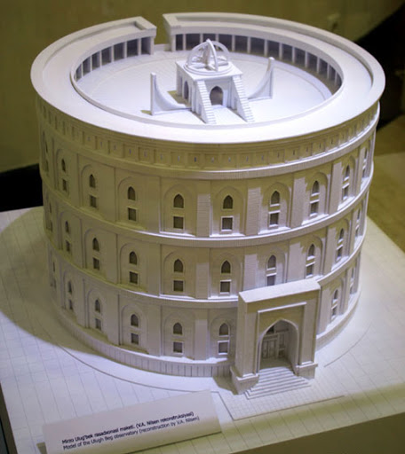
Словарный диктант
Макет, музей, экспонат, экскурсия, экскурсовод, гид, история, природа, искусство, династия, обсерватория.

Slide 6
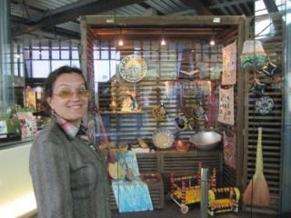
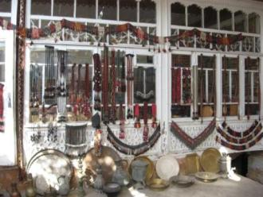
Загадка
Нам экскурсовод сказал,
Как пройти в такой-то зал.
Мумию мы посмотрели,
В чем ходили, разглядели.
Даже мамонт здесь стоит,
Глаз закрыл, как будто спит.
Если ты не ротозей,
То иди скорей в … .
музей

Slide 7
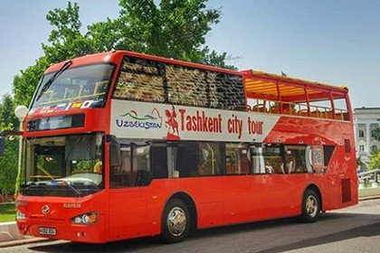
Ура! Мы едем на экскурсию

Slide 8
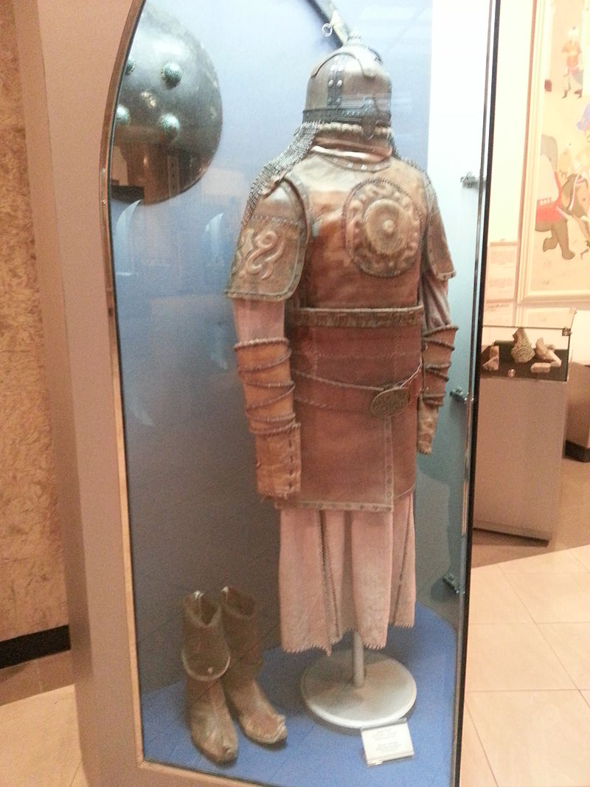
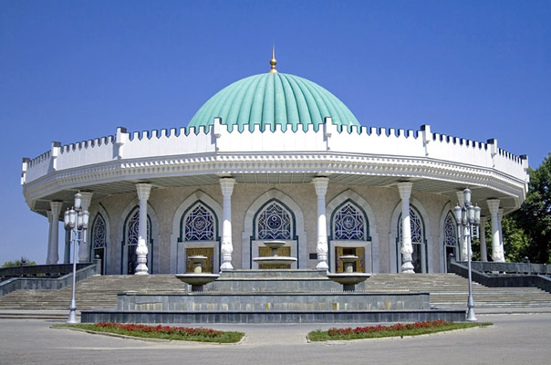
Музей Амира Тимура
В музее находится более 5 тысяч экспонатов, относящихся к эпохе правления Тимура и династии Тимуридов.

Slide 9
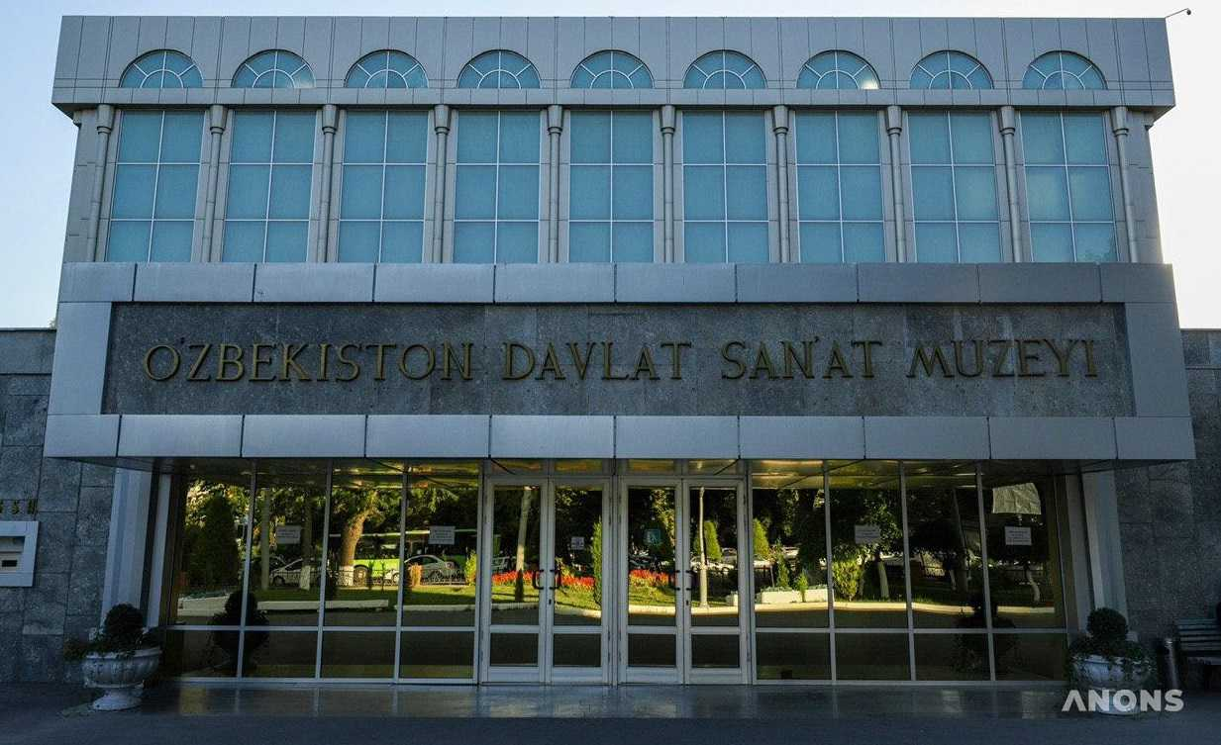
Музей искусств Узбекистана
Государственный музей искусств обладает богатым собранием произведений русского искусства XV-XX вв. Музей обладает богатым собранием работ живописцев А. Куинджи,
И.Шишкина, О.Кипренского, В.Тропинина, В.Перова, Н.Крамского,
И.Репина, В.Сурикова и других.

Slide 10
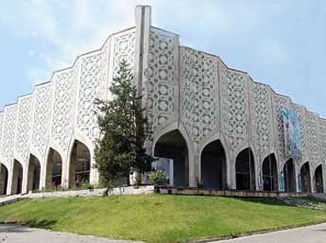
Центральный выставочный зал
Здесь представлены скульптуры, картины и иные предметы изобразительного искусства уже известных узбекских мастеров, а также работы молодых художников.

Slide 11
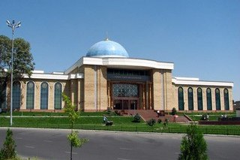
Центр национального искусства
Здесь представлены работы золотошвей, керамистов, миниатюристов, мастеров чеканки, ковроткачества, резьбы по дереву и ювелирному делу.

Slide 12
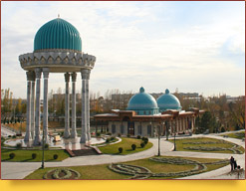
комплекс памяти «Шахидлар майдони»
На экскурсию в комплекс Памяти Жертв Репрессий приезжают школьники и студенты - не только для того, чтобы больше узнать об истории родного края, но и затем, чтобы почтить память своих предков.

Slide 13
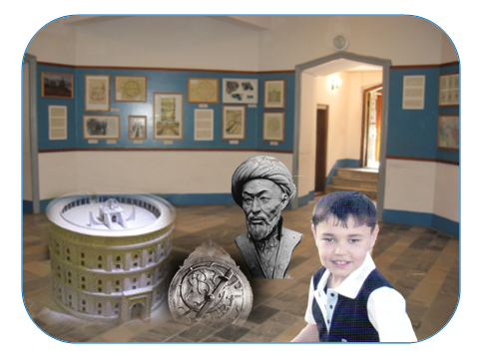
Интервью Анвара
- Ребята, что вы делали на каникулах?
- На каникулах мы ездили в Самарканд, были в музее Улугбека.

Slide 14
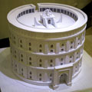
Интервью Анвара
- Что видел ты в музее?
- Я видел макет старинной обсерватории. В этой обсерватории Улугбек занимался астрономией.

Slide 15
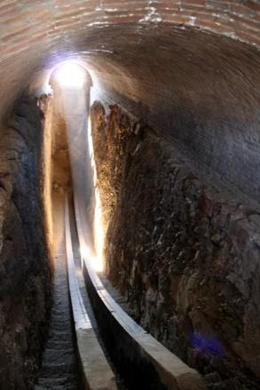
Интервью Анвара
- Что показала вам учительница?
- Учительница показала огромный прибор. Этот инструмент называли секстант. Он помогал изучать звёзды.

Slide 16
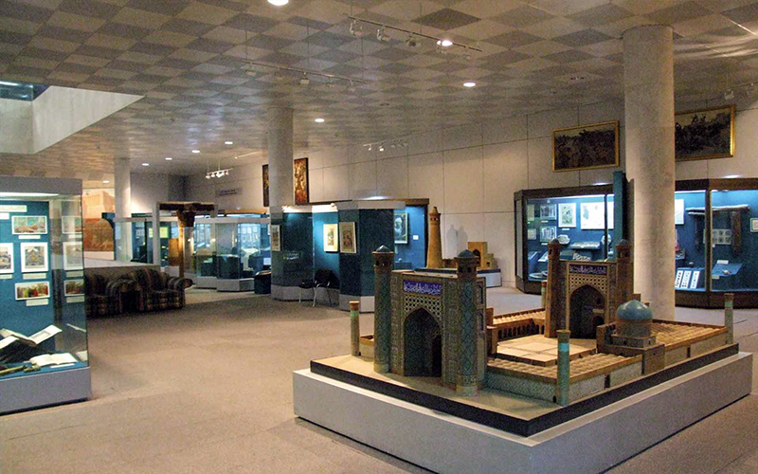
Упражнение 2
- Ребята, кто был в музее истории Узбекистана?
- Я был там летом. В музее очень интересно.
- А кто ходил в музей Амира Тимура?
- Я ходила в музей Амира Тимура весной.

Slide 17
Упражнение 3
Внучка помогла бабушке. Внук помог дедушке.
Сестра несла сумку. Пассажир нёс багаж.
На клумбе росла роза. В парке рос тополь.
мальчик шел (ушёл)
Идти (уйти) девочка шла (ушла)
время шло (ушло)

Slide 18
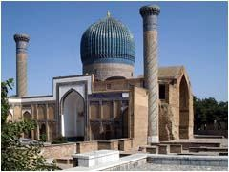
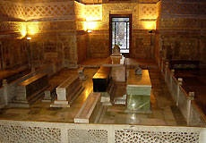
Упражнение 4
- Здравствуй, Анвар!
- Привет, Даврон!
- Давно тебя не видел. Что ты делал?
- Я ездил в Самарканд.
- Вот это да! Что ты видел?
- Я запомнил Гур Амир и Регистан.

Slide 19
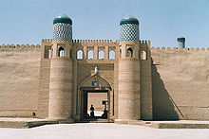
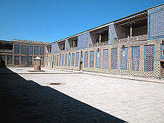
Упражнение 4
Ичан - Кала
Дворец Тош-Ховли

Slide 20
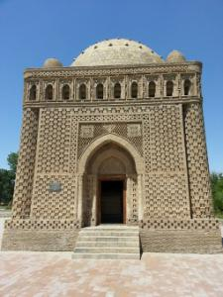
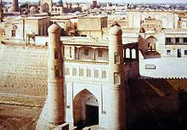
В Бухару
Мавзолей Саманидов
Арк

Slide 21
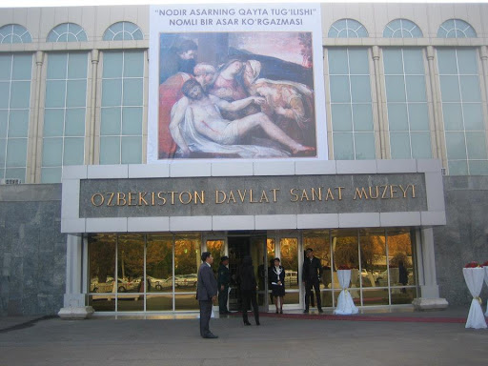
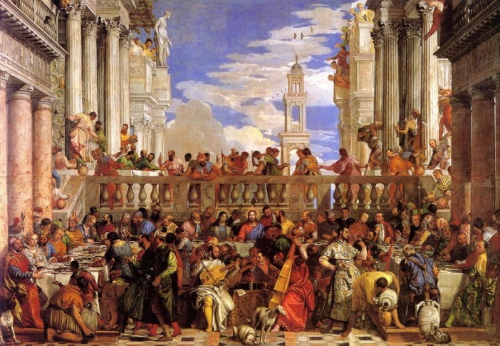
Упражнение 5
Составить диалоги со словами уехал- ездил, ушёл- ходил.
-Добрый день, Нафиса Каримовна! А где Даврон?
-Здравствуй, Сабир! Даврон ушёл в музей истории Узбекистана. Там интересная выставка.
-А я тоже ходил в музей! Я видел картину Веронезе.
-Молодец! Это самая знаменитая картина в нашем музее.

Slide 22
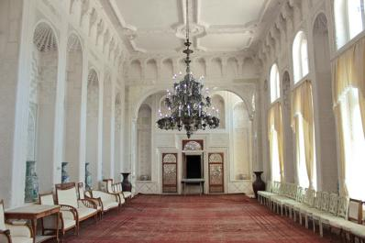
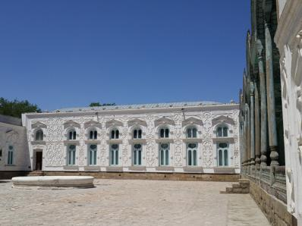
Упражнение 5
в Бухару
музей Ситораи-Мохи-Хоса
волшебное зеркало

Slide 23
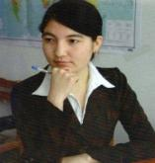
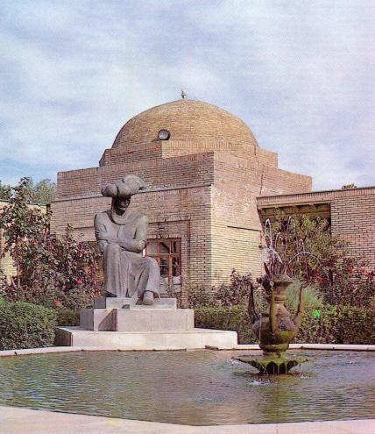
Упражнение 6
- Феруза, где ты была вчера?
- Вчера все студенты нашей группы ездили в Андижан.
- Что вы делали утром?
- Утром мы ходили в музей Бабура.

Slide 24
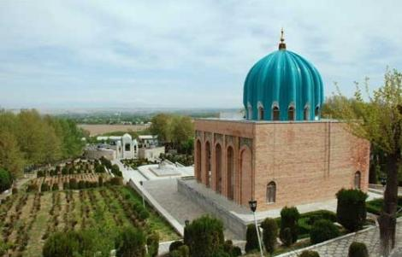
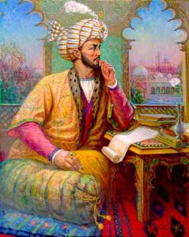
Упражнение 6
- Что все делали днём?
- Днём все гуляли в парке Бабура.
- А что ты делала вечером?
- Вечером я смотрела спектакль в театре.

Slide 25
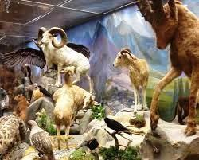
Музей природы
Недавно мы ходили в Музей природы.
Этот музей был первым в Узбекистане.
Раньше все называли его «Музей Ташкента», «Народный музей Туркестана».

Slide 26
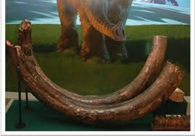
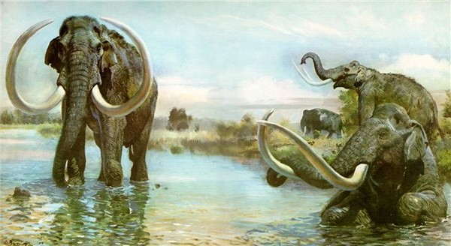
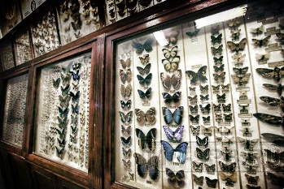
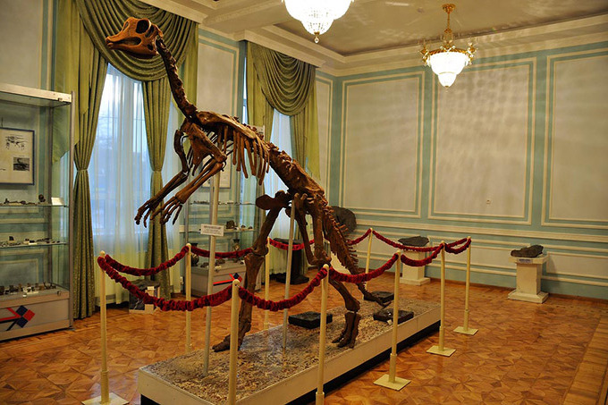
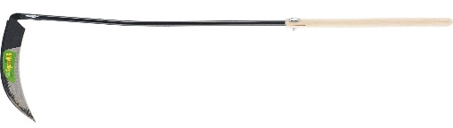
Картинный словарь
Бивни мамонта
Выставка бабочек
Кости динозавра
коса

Slide 27
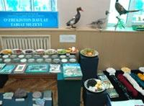
Упражнение 7
Малика смотрела на выставку бабочек.
Я видел бивни мамонта и кости динозавра.
Ученые нашли их недавно в горах.

Slide 28
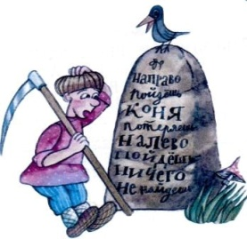
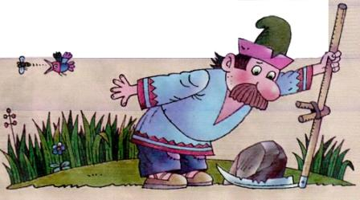
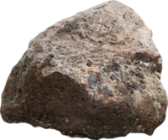
Учим пословицы
Нашла коса на камень.

Slide 29
ВЫВОД:
Как определить прошедшее время глаголов?
Глагол обозначает действие, которое произошло до момента речи и отвечает на вопросы
Что делал?
Что сделал?

Slide 30
Задание для самостоятельного выполнения
Упражнение
8
Рассказать о музеях родного края.
Прочитать стихотворение Т.Рик «Черепашка». Найти глаголы прошедшего времени, назвать род и число.
Стр. 47. Записать и выучить пословицы.
Страница 122, упражнение 304

